Slide 1
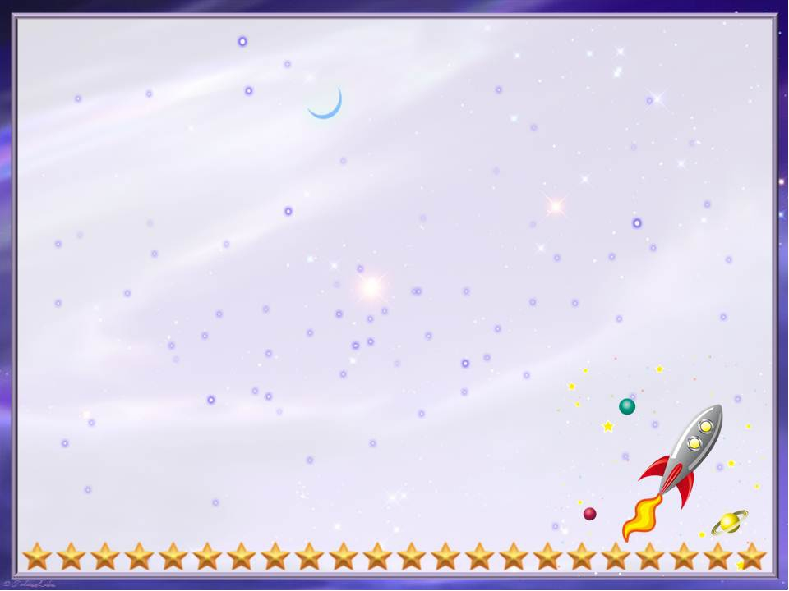
МУНИЦИПАЛЬНОЕ ДОШКОЛЬНОЕ ОБРАЗОВАТЕЛЬНОЕ УЧРЕЖДЕНИЕ – ДЕТСКИЙ САД ОБЩЕРАЗВИВАЮЩЕГО ВИДА № 9 «ТОПОЛЁК» 141667, Московская область, Клинский район, с. Спас – Заулок, ул. Центральная, д. 20 тел. 8(49624)5-22-49
Этот загадочный космос
Подготовила и реализовала воспитатель
Кудинова В.В.
2018г

Slide 2
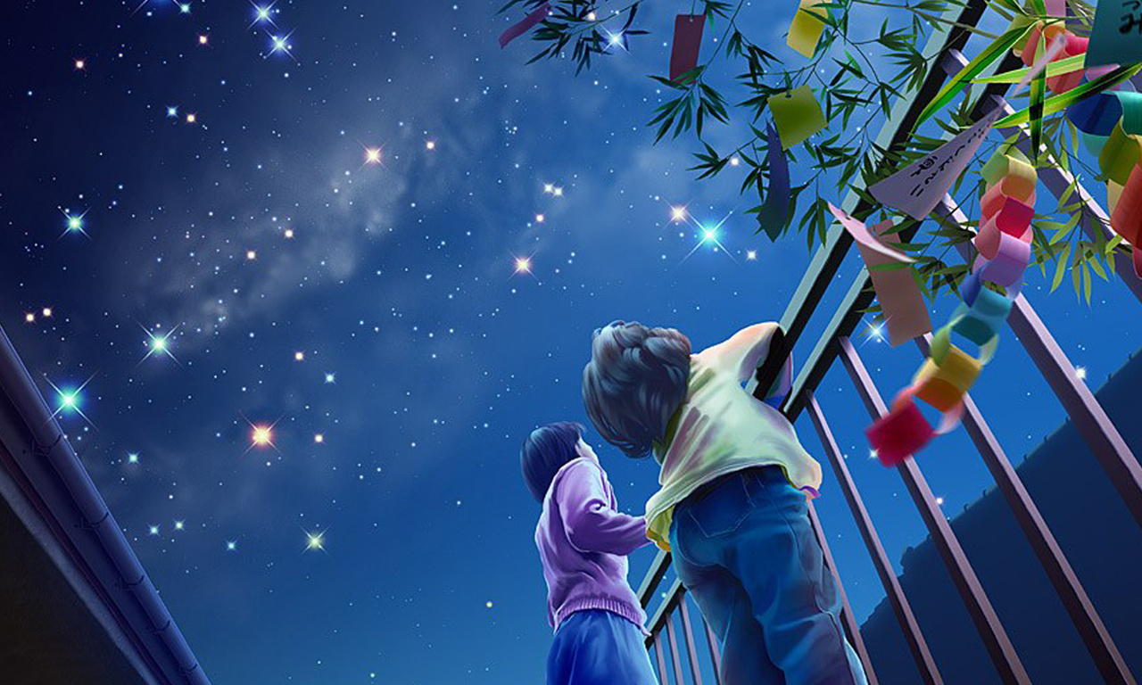
— Вот звёздное небо! Что видно на нём? — Звёзды там светят далёким огнём! — Только ли звёзды на небе сияют? — Нет! Среди звёзд там планеты блуждают! — Как так блуждают? Дороги не знают? — Нет! Это кажется, будто блуждают! Все они — Солнца большая семья. И под влияньем его притяжения Вечно творят круговые движения! И вместе с ними планета моя —
Та, что зовётся планетой «Земля»,
Та, на которой живём ты и я!

Slide 3
ПРОЕКТ
Тип проекта – информационно - творческий
Состав участников – воспитатель группы Кудинова В.В.
- дети группы дошкольного возраста
(5,6 – 7,6 лет);
- родители воспитанников
Срок реализации - с 10 марта по 20 апреля
Продолжительность - краткосрочный

Slide 4
АКТУАЛЬНОСТЬ
Интерес к Космосу пробуждается у человека весьма рано, буквально с первых шагов. Ночное звездное небо не оставляет равнодушным ни одного ребенка. Загадки Вселенной будоражат воображение всегда, с раннего детства до старости. Солнце, Луна, звезды – это одновременно так близко, и в то же время так далеко. Проведенный опрос детей показал, что знания детей о космосе, первом человеке, полетевшем в космос, о существовании праздника в России - День космонавтики поверхностные. Как поддержать интерес ребенка к неизведанному? С помощью каких методов можно заинтересовать ребенка, помочь ему добывать новую, интересную информацию про космос? Считаю, что метод проекта позволит детям усвоить сложный материал через совместный поиск решения проблемы. В противном случае, знания детей останутся путанными, отрывочными, неполными, оторванными от современной жизни. В основе данного проекта лежит жажда дошкольников к познанию, стремление к открытиям, любознательность, потребность в умственных впечатлениях.

Slide 5
Цель: формирование у детей старшего дошкольного возраста представлений о космическом пространстве, о Солнечной системе и ее планетах, об освоении космоса человеком.
Задачи
Для детей
Обучающие:
систематизировать детские представления о Вселенной, Солнечной системе и ее планетах.
расширить знания детей о государственных праздниках.
формировать понятие о себе, как о жителе планеты Земля;
Развивающие:
развивать познавательные и интеллектуальные способности детей, их творческий потенциал;
Воспитательные:
воспитывать чувства гордости за достижения отечественных ученых и космонавтов;
воспитывать бережное отношение к тому, что есть на нашей планете;
воспитывать коммуникативные навыки, дружеские взаимоотношения.
Для педагогов
повысить профессиональный уровень в работе с дошкольниками по проектной технологии;
пополненить и обогатить методический, дидактический и наглядный материал по теме «Космос».
Для родителей:
объединить усилия педагогов и родителей в процессе ознакомления детей с космосом;
привлечь родителей с активному сотрудничеству;
способствовать установлению партнерских отношений родителей и педагогов в вопросах воспитания и образования детей;
привлечение родителей к совместной деятельности

Slide 6
ПСИХОЛОГО-ПЕДАГОГИЧЕСКОЕ СОПРОВОЖДЕНИЕ
НА ЭТАПЕ ПЛАНИРОВАНИЯ ПРОЕКТНОЙ ДЕЯТЕЛЬНОСТИ – анализ проведенной начальной педагогической диагностики с целью отслеживания реализации поставленных задач развития и коррекции
НА ЭТАПЕ РЕФЛЕКСИИ ПО ТЕМЕ ПРОЕКТА – психологическая безопасность образовательного проекта.

Slide 7
Этапы реализации проекта
Подготовительный
подбор литературы;
наглядно – дидактических пособий;
демонстрационный материал;
беседа с родителями об участии в выставке рисунков на тему
«Этот загадочный космос»
Основной
проведение ОП, бесед
чтение рассказов и стихотворений познавательного характера
дидактические, сюжетно – ролевые игры
Заключительный
Досуг «Внимание, пешеход»
Выставка рисунков

Slide 8
Предполагаемый результат
Для детей
у детейсформируются элементарные знания по теме «Космос»;
сформируются нравственно-патриотические чувства в процессе реализации проекта;
появится заинтересованность детей темой о космосе, проявление их познавательной активности: вместе с родителями находят информацию по теме, рассказывают и делятся своими знаниями с другими детьми в детском саду.
Для родителей
повысится уровень личностного сознания сопричастности к развитию познавательных способностей у детей;
приобретение родителями знаний и практических навыков при взаимодействии с ребенком;
повысится уровень партнерских отношений родителей и педагогов в совместной организации жизни группы.
Для педагогов
повысится профессионализм в использовании проектной технологии в работе с детьми и родителями;
самореализуются творческие способности;
систематизация и повышение качества работы с детьми по развитию познавательно-исследовательских способностей через различные виды продуктивной деятельности

Slide 9
Формы работы с детьми
Оп для всей группы детей
дидактические игры
досуги, КВН, развлечения
сюжетно- ролевые игры
чтение художественной литературы
рисование, аппликация

Slide 10
Формы работы с родителями
индивидуальные беседы
наглядная информация
анкетирование
консультации

Slide 11
Познавательное развитие
игры
Речевое развитие
Познавательный цикл бесед
Чтение художественной литературы
Интеграция образовательного
проекта
Рассматривание иллюстраций
Рисование
Работа с родителями

Slide 12
Результаты педагогической диагностики

Slide 13
Выводы по окончанию проекта
у детей:
сформировался устойчивый интерес к познанию космического пространства;
сформировались знания исторического развития космонавтики;
сформировались знания о солнечной системе; некоторых созвездий
у родителей:
расширилась возможность сотрудничества
со своими детьми.
повысился уровень личностного сознания сопричастности к развитию познавательных способностей у детей.

Slide 14
фотоотчет

Slide 15
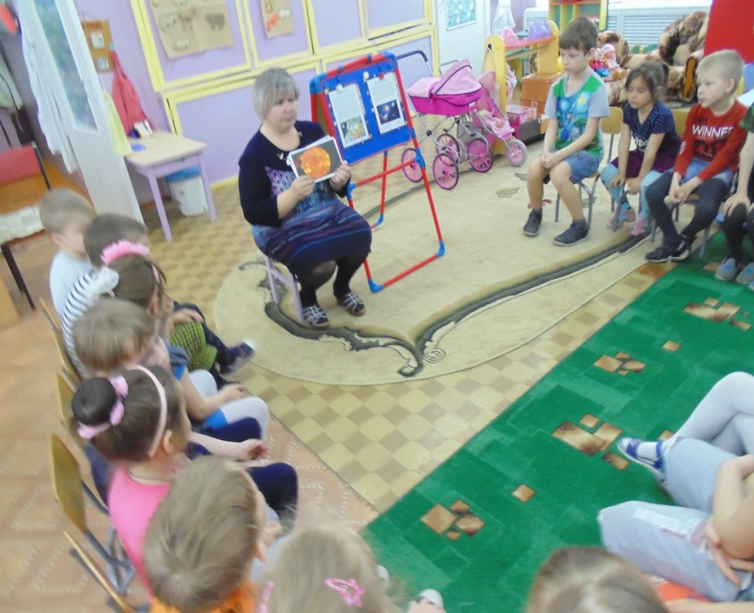
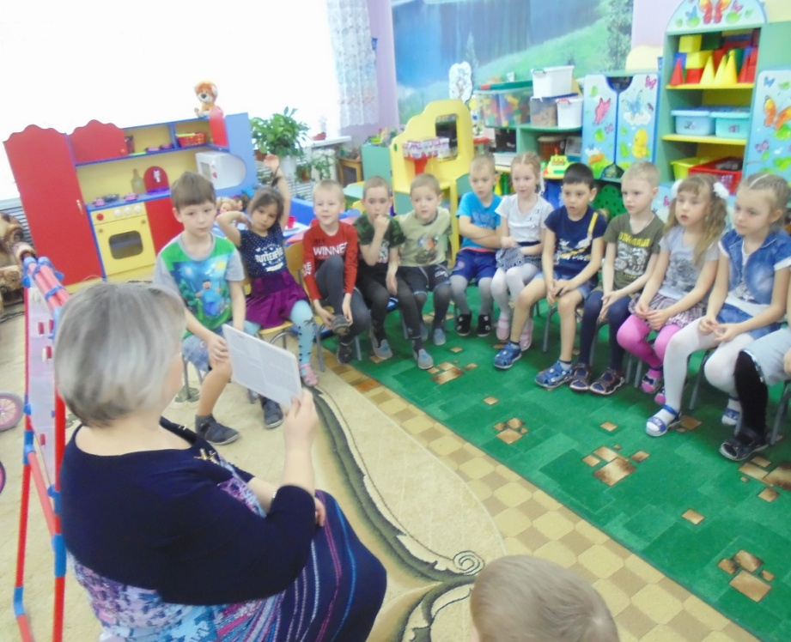
Гуляют по небу они между прочих
Других, настоящих, мерцающих звёзд.
И звёзды ль они? — Нас волнует вопрос.
По небу блуждающий странник-звезда —
Совсем не звезда, а планета она!
Планеты, в отличье от звёзд, холодны —
Не светят, лишь свет отражают, увы!

Slide 16
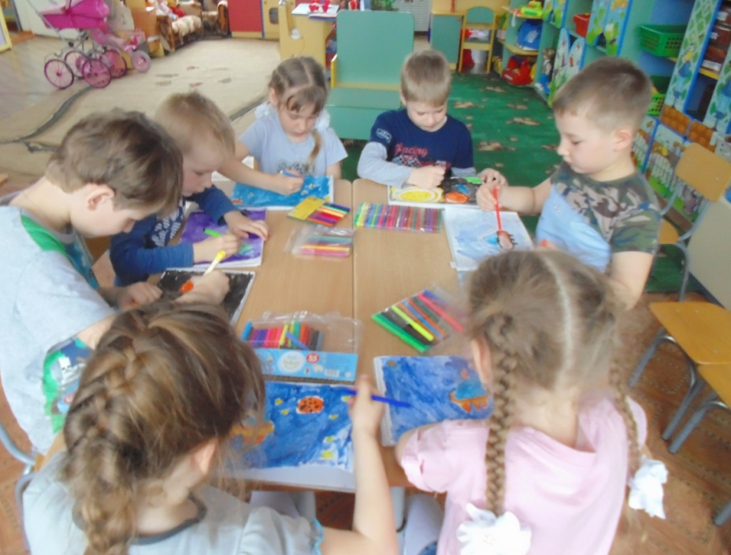
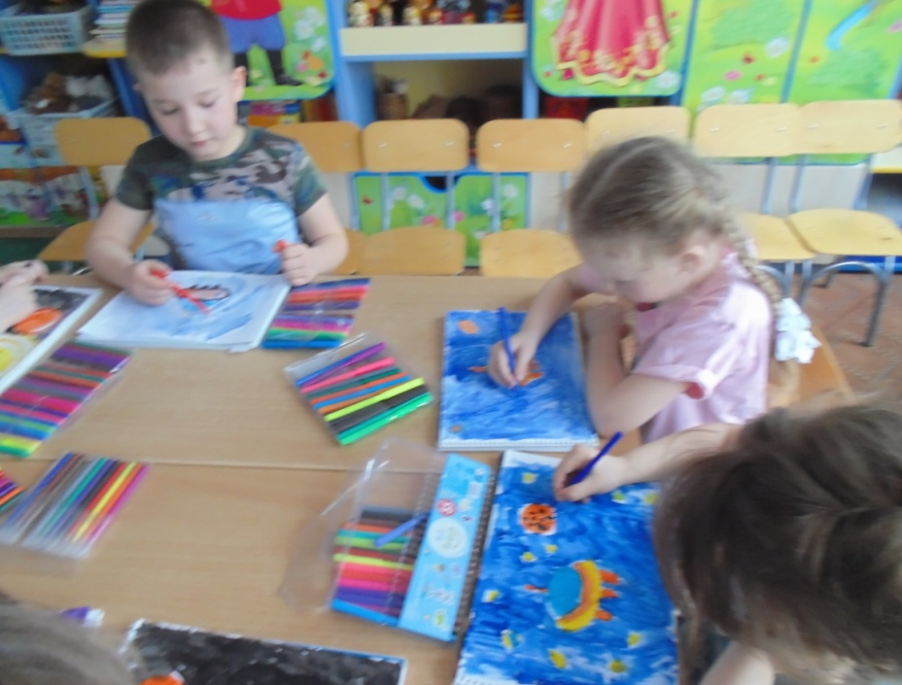

Slide 17
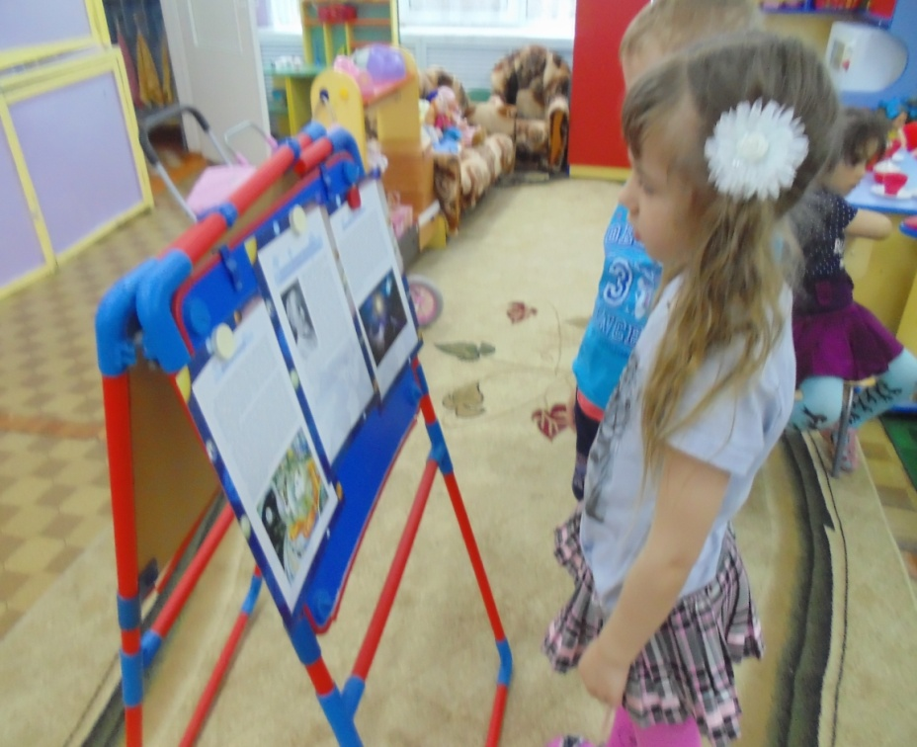
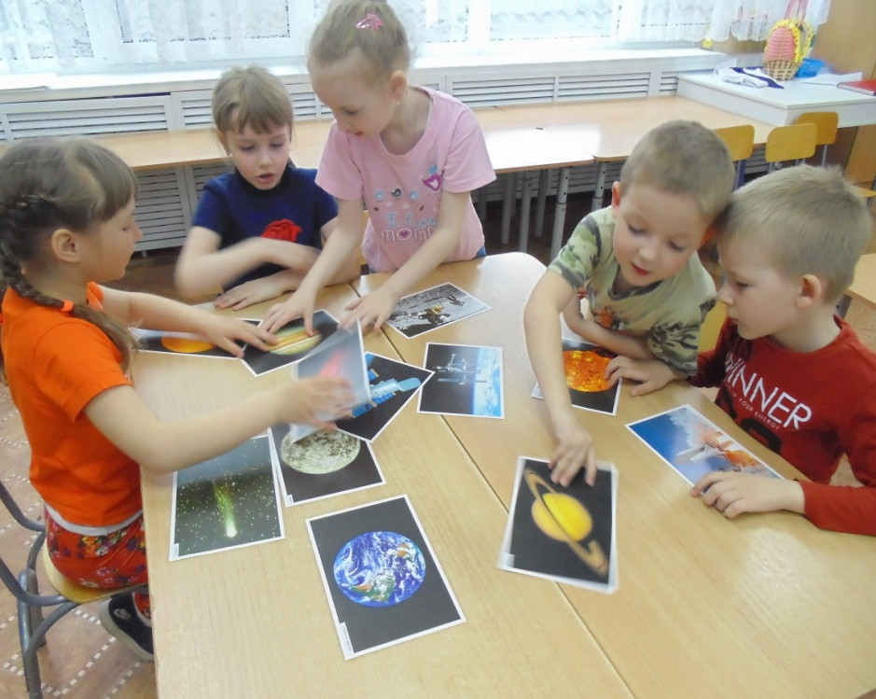

Slide 18
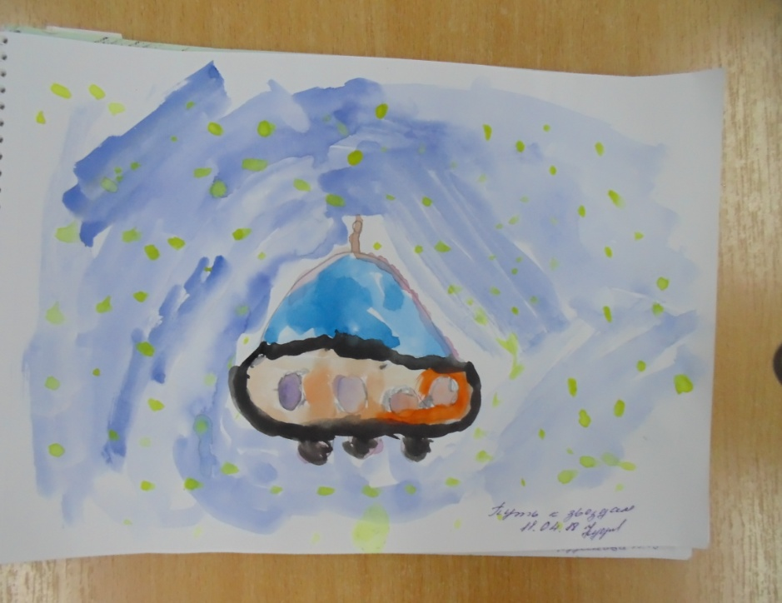
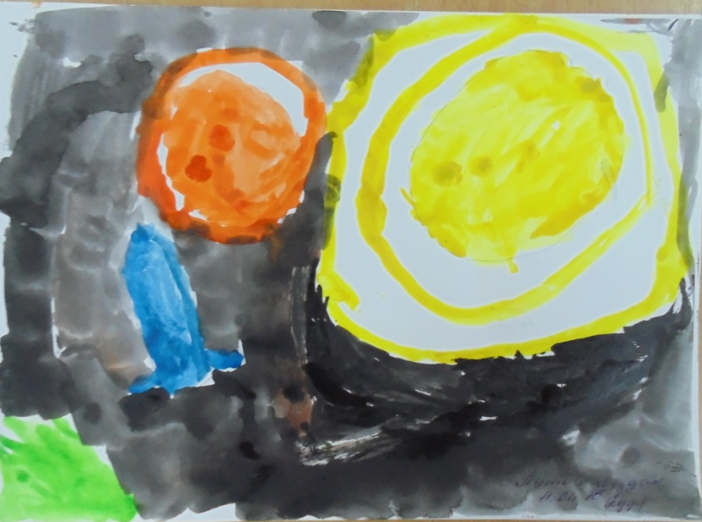
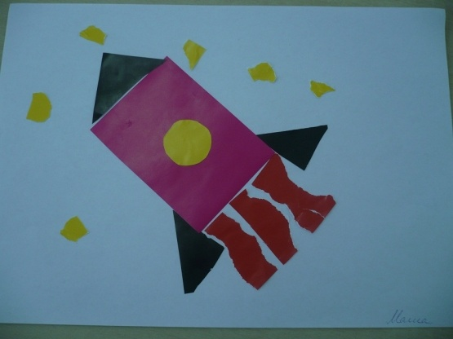
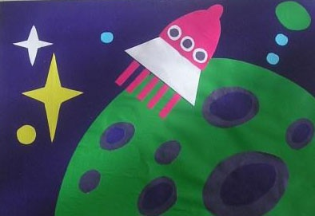

Slide 19
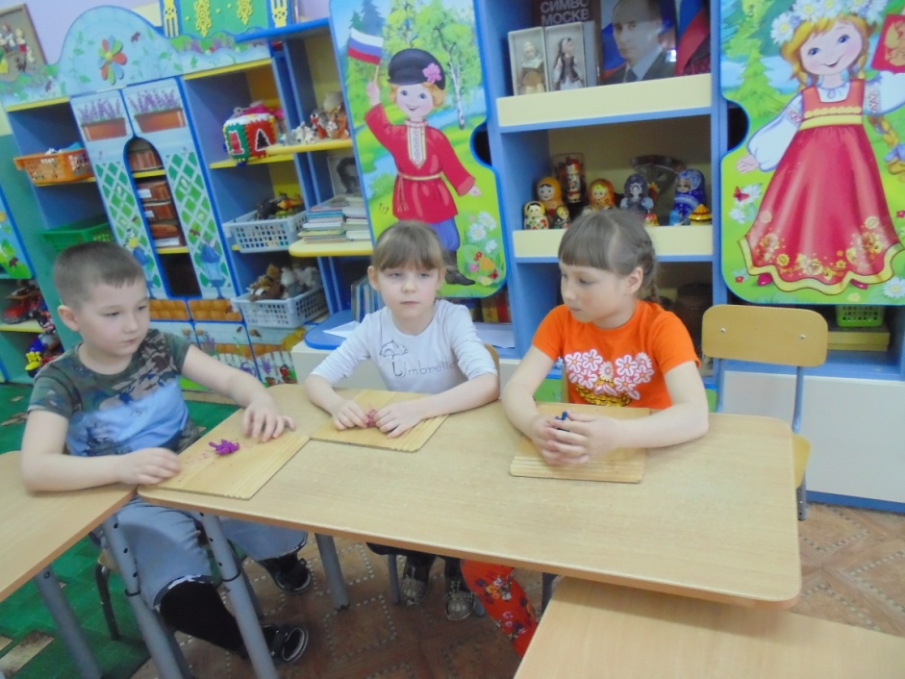
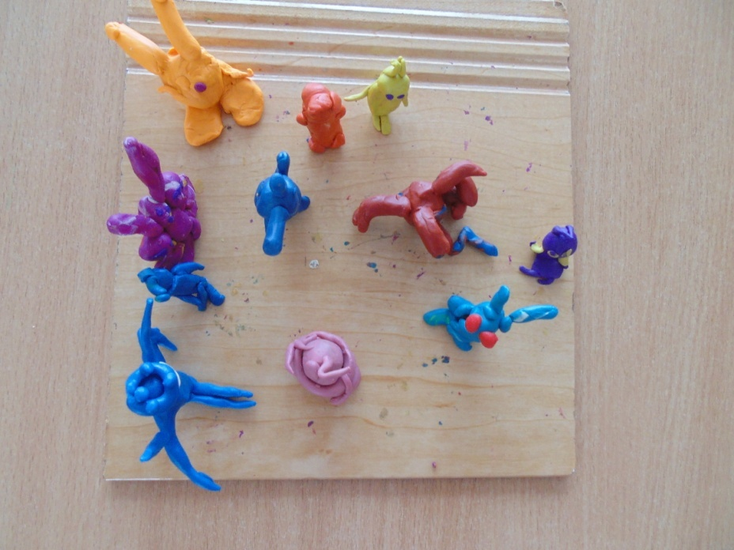

Slide 20
СПАСИБО ЗА ВНИМАНИЕ !

